Slide 1
“Mejorar la resiliencia de las PYMES tras el confinamiento”
SALUD Y TRASTORNOS DE LA CONCILIACIÓN DE LA VIDA LABORAL Y FAMILIAR -
AUTOLIDERAZGO Y AUTOCONOCIMIENTO
Por: UNIVERSITY OF DUBROVNIK

Slide 2
OBJETIVOS
Al finalizar este módulo serás capaz de:
Explicar los conceptos de autoliderazgo y autoconocimiento.
Discutir los beneficios de aumentar el autoliderazgo y el autoconocimiento en los negocios y en las crisis.
Identificar formas de desarrollar el autoliderazgo y el autoconocimiento.

Slide 3
ÍNDICE
Unidad 2: Autoliderazgo y autoconocimiento
La importancia de conocer tu interior.
Qué (no) es el autoliderazgo y el autoconocimiento.
Cultivar el autoconocimiento.
Cultivar el autoliderazgo.

Slide 4
UNIDAD 2: Auto liderazgo y auto conocimiento
SECCIÓN 2.1: La importancia de conocer tu interior.
El rápido entorno empresarial golpea los cimientos de nuestra vida personal y profesional.
Auto-conocimiento y auto-liderazgo
Creciente importancia en los debates y la literatura reciente sobre gestión.
Conocer tu interior como forma de combatir la ansiedad, el estrés y la depresión.
Conduce a una mayor satisfacción laboral, control personal, felicidad y crecimiento.
Ayuda a tomar las perspectivas de los demás.

Slide 5
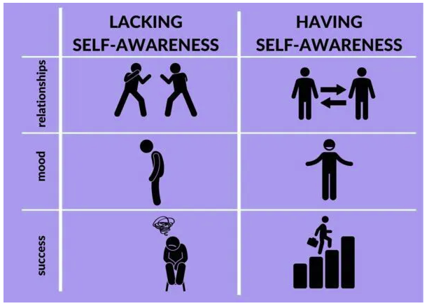
UNIDAD 2: Auto liderazgo y auto conocimiento
SECCIÓN 2.1: La importancia de conocer tu interior.
Por qué importa en los negocios (algunos ejemplos)
Evita que los líderes parezcan arrogantes.
Ayuda a dar charlas de ventas y a manejar el feedback.
Mejora la experiencia de las presentaciones.
Ser el CEO de tu propia vida (Peter Drucker, 2010)
El poder de influir en los resultados.
Mejor toma de decisiones y comunicación.
Comprender las cosas desde múltiples perspectivas.
Liberarse de suposiciones y prejuicios.
Mantener las emociones bajo control.
Menor estrés y mayor felicidad.
FALTA DE AUTOCONOCIMIENTO
TENIENDO AUTOCONOCIMIENTO
relaciones
¿Por qué importa en tiempos de choques externos (p. ej., Covid)?
Adaptación a las condiciones cambiantes de la vida laboral
Reevaluación de las prioridades.
Afrontar el estrés, la ansiedad, el aislamiento y la incertidumbre.
Ajustarse a las nuevas formas de hacer negocios.
ánimo
éxito

Slide 6
UNIDAD 2: Auto liderazgo y auto conocimiento
SECCIÓN 2.2: Qué (no) es el autoliderazgo y el autoconocimiento.
Auto-conocimiento
La capacidad de centrarse en uno mismo y en cómo tus acciones, pensamientos o emociones se ajustan o no a tus normas internas. Ayuda a entender cómo te perciben los demás (Duval and Wicklund, 1972).
Convertirse en autolíder siendo consciente de sí mismo:
Mejorar la toma de decisiones.
Ayudar a evaluar los puntos débiles y fuertes.
Ayudar a anticipar las reacciones emocionales.
Controlar mejor las acciones/comportamientos.
Alcanzar los objetivos con mayor eficacia.
Auto-liderazgo
La práctica de influir intencionadamente en tu pensamiento, sentimientos y acciones hacia tus objetivos (Bryant and Kazan, 2012).

Slide 7
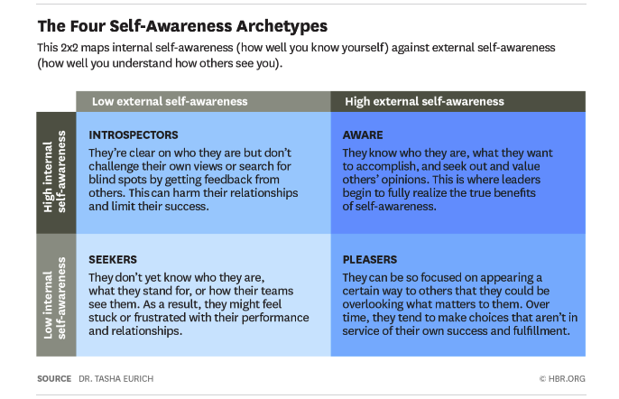
UNIDAD 2: Auto liderazgo y auto conocimiento
SECCIÓN 2.2: Qué (no) es el autoliderazgo y el autoconocimiento.
El autoconocimiento (o autoconciencia) puede ser:
Interno – conocer los propios valores, pasiones y aspiraciones.
Externo – entender qué tipo de impresión causamos en otras personas.
Fuente: Harward Business Review, Dr. Tasha Eurich, 2018

Slide 8
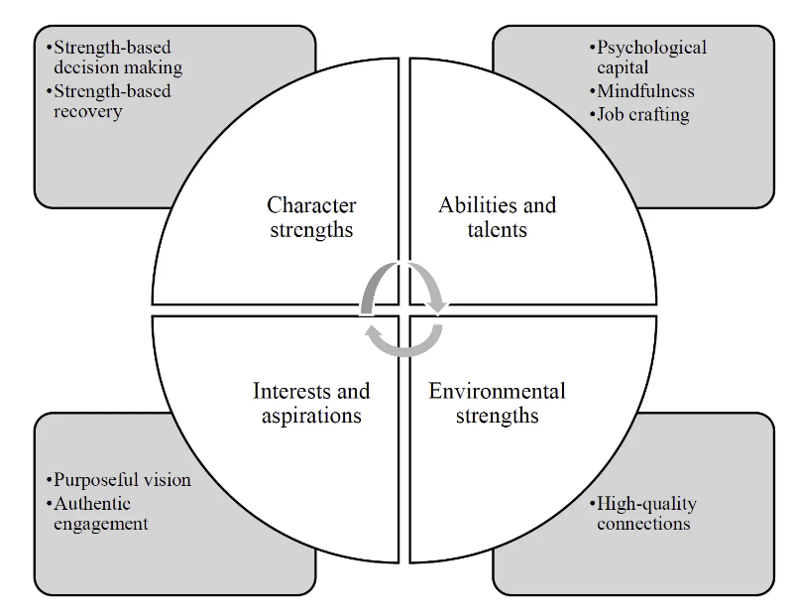
UNIDAD 2: Auto liderazgo y auto conocimiento
SECCIÓN 2.2: Qué (no) es el autoliderazgo y el autoconocimiento.
El modelo de capacidad de autoliderazgo positivo (Du Plessis, 2019)
Requiere:
Fortalezas internas
Aspiraciones
Talento y capacidades
Conexiones con el entorno
Fuente: Du Plessis, 2019 in Neuhaus, 2020

Slide 9
UNIDAD 2: Auto liderazgo y auto conocimiento
SECCIÓN 2.2: Qué (no) es el autoliderazgo y el autoconocimiento.
Auto-conocimiento
Empatía
Adaptabilidad
Confianza
Atención plena
Paciencia
Amabilidad
Auto-liderazgo
Autoconocimiento
Fijación de objetivos
Automotivación
Autoeficacia
Influencia
Impacto
Habilidades de autoconocimiento y autoliderazgo

Slide 10
UNIDAD 2: Auto liderazgo y auto conocimiento
SECCIÓN 2.3: Cultivar el autoconocimiento (Betz, 2021).
Imagínate a ti mismo
Visualiza la mejor versión de ti mismo.
Autoreflexión
Pregunta “qué” en lugar de “por qué”.
Aborda los problemas racionalmente
Intenta analizar el problema en lugar de dejarte llevar por las emociones.
Toma notas
Para reconocer los patrones beneficiosos y perjudiciales
Practica el mindfulness
Para unir la mente, el cuerpo y el entorno.
Pide opiniones
Escucha la perspectiva de otras personas
Fuente: Betz (2021) @ betterup.com

Slide 11
UNIDAD 2: Auto liderazgo y auto conocimiento
SECCIÓN 2.3: Cultivar el autoconocimiento (clarity.com, 2020).
Identifica tus emociones
¿Qué emociones experimentas cada día?
¿Con qué frecuencia escuchas a tu cuerpo?
¿Qué causa algunas de tus emociones negativas?
Reconoce tus mecanismos de defensa
¿Cuáles son tus mecanismos de defensa más comunes?
¿Cuándo te pones más a la defensiva en la vida?
¿Qué mecanismos de defensa desarrollaste de niño que ya no te sirven?
Define tus creencias de forma independiente
¿Cuáles son tus valores fundamentales?
¿Cuándo te has quedado atrapado tratando de complacer a los demás?
¿Cuándo has basado tu decisión más en las expectativas de los demás que en las tuyas propias?
Prioriza lo que te da alegría y propósito
¿Qué te da alegría y propósito?
¿Con qué frecuencia das prioridad a la alegría en tu vida cotidiana?
¿Qué es lo que pones por encima de tu alegría y por qué?
Fuente: clarity.com 2020

Slide 12
UNIDAD 2: Auto liderazgo y auto conocimiento
SECCIÓN 2.3: Cultivar el autoconocimiento (clarity.com, 2020).
Identifica tus puntos fuertes y tus carencias
¿Cuáles son tus fortalezas?
¿Cuáles son tus debilidades?
¿Cómo puedes rediseñar tu vida o tu entorno para acentuar tu fuerza?
Reflexiona sobre tus necesidades en las relaciones
¿Qué valoras más en la amistad?
¿Qué cualidades necesitas en una pareja romántica?
¿Con qué frecuencia eres capaz de expresar lo que necesitas de las personas de tu vida?
Aprende cuándo y cómo confiar en ti mismo
¿Cuáles son las cosas en las que más puedes confiar de ti mismo?
¿Cuándo tus emociones entran en conflicto con la toma de decisiones?
¿Cómo puedes construir tu confianza?
Fuente: clarity.com 2020

Slide 13
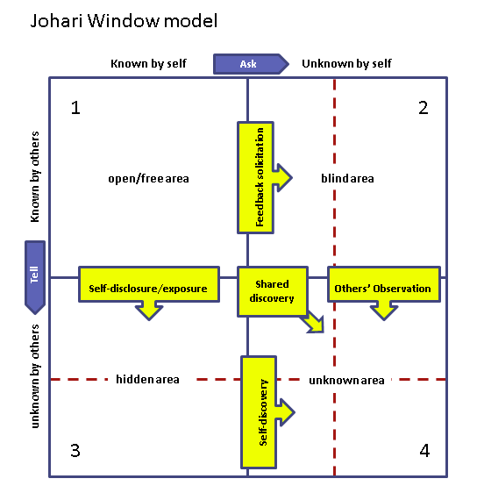
UNIDAD 2: Auto liderazgo y auto conocimiento
SECCIÓN 2.3: Cultivar el autoconocimiento: la técnica de la ventana de Johari.
Una herramienta psicológica creada por Luft y Ingham en 1955.
Ayuda a comprender y entrenar el autoconocimiento.
Énfasis en las habilidades blandas (por ejemplo, comportamiento, empatía, cooperación, desarrollo intergrupal e interpersonal).
Aplicable a una variedad de situaciones y entornos.
Fuente: selfawareness.org.uk

Slide 14
UNIDAD 2: Auto liderazgo y auto conocimiento
SECCIÓN 2.3: Cultivar el autoconocimiento: la técnica de la ventana de Johari.
Cuadrante 1: Área abierta Cosas que sabemos de nosotros mismos y que los demás saben de nosotros. La parte que eres capaz de discutir libremente con los demás. La mayor parte del tiempo estás de acuerdo con esta visión que tienes y que los demás tienen de ti. | Cuadrante 2: El yo oculto Cosas que sabemos de nosotros mismos que los demás no conocen. En esta parte ocultas cosas que son muy privadas sobre ti, tal vez para protegerte, porque te sientes avergonzado o vulnerable, o tal vez por pudor.
Cuadrante 3: Autoconocimiento ciego Cosas que los demás saben de nosotros y que nosotros desconocemos. Por ejemplo, puede que te veas a ti mismo como una persona de mente abierta cuando, en realidad, la gente que te rodea no está de acuerdo. Esta área también funciona a la inversa. Puede que te veas como una persona "tonta" mientras que otros te consideran increíblemente brillante. | Cuadrante 4: Autodesconocido Cosas que ni nosotros ni los demás conocen sobre nosotros. Esto puede referirse a talentos y habilidades potenciales sin explotar que aún no has sido explorados por ti, tus amigos, compañeros o jefes.
Fuente: warwick.ac.uk
Fuente: selfawareness.org.uk

Slide 15
UNIDAD 2: Auto liderazgo y auto conocimiento
SECCIÓN 2.3: Cultivar el autoconocimiento: la técnica de la ventana de Johari.
¿Cómo funciona?
Empieza en la zona abierta para la autorreflexión.
Acepta los comentarios.
Sé receptivo a los comentarios.
Considera la posibilidad de incorporarlos.
Fuente: selfawareness.org.uk

Slide 16
Fuente: Zigarmi 2018 @medium.com
UNIDAD 2: Auto liderazgo y auto conocimiento
SECCIÓN 2.4: Cultivar el autoliderazgo.
Reconoce los límites de tu comportamiento
Toma responsabilidad por tus acciones y reacciones.
Aumenta la autoconciencia
Analizar regularmente cuándo, por qué y en qué circunstancias reaccionaste de determinada manera.
Practica técnicas de autoconciencia cada vez que te sientas abrumado.
Define tus objetivos personales de liderazgo y tu propósito
Establece objetivos e hitos operativos.
Practica la auto-eficacia
Evaluar tus propias competencias de liderazgo.
Analiza los éxitos y las competencias que las han propiciado.
Practica la auto-aceptación
Aceptarse a sí mismo sin autocrítica ni autosabotaje.
Reconoce las partes en las que eres bueno y las que debes mejorar.
Trabaja en la auto-gestión
Gestiona tiempo y recursos.
Aprende a priorizar y dejar tiempo para el desarrollo personal.
Intenta evitar la multitarea.
Desarrolla una rutina de auto-reflexión
Dedica un tiempo de cada día a la autorreflexión.
Identifica oportunidades para la mejora y el crecimiento.

Slide 17
Principales conclusiones:
Conocer tu interior es un primer paso hacia el crecimiento personal y la felicidad.
Ser consciente de uno mismo nos ayuda a combatir los diferentes retos que nos plantea la vida.
El autoconocimiento requiere una exploración continua de nosotros mismos.
El autoliderazgo nos ayuda no sólo a gestionarnos mejor a nosotros mismos, sino también a ser mejores líderes para los demás.

Slide 18
Test de autoevaluación
Conocer el interior es importante para:
a.- Combatir la ansiedad, el estrés y la depresión.
b.- Combatir mejor los retos.
c.- Todas las anteriores.
2. Ser consciente de uno mismo ayuda con:
a.- el control de las emociones.
b.- el trastorno del sueño.
c.- no ayuda en absoluto.
3. Existen los siguientes tipos de autoconciencia:
a.- Interna.
b.- Externa.
c.- Mixta.
4. Las siguientes prácticas no son relevantes para el autoconocimiento:
a.- Mindfulness (atención plena).
b.- Cocinar.
c.- Conducir.
5. El autoliderazgo y el autoconocimiento están:
a.- Positivamente relacionados.
b.- No relacionados.
c.- Negativamente relacionados.

Slide 19
Test de autoevaluación
Conocer el interior es importante para:
a.- Combatir la ansiedad, el estrés y la depresión.
b.- Combatir mejor los retos.
c.- Todas las anteriores.
2. Ser consciente de uno mismo ayuda con:
a.- el control de las emociones.
b.- el trastorno del sueño.
c.- no ayuda en absoluto.
3. Existen los siguientes tipos de autoconciencia:
a.- Interna.
b.- Externa.
c.- Mixta.
4. Las siguientes prácticas no son relevantes para el autoconocimiento:
a.- Mindfulness (atención plena).
b.- Cocinar.
c.- Conducir.
5. El autoliderazgo y el autoconocimiento están:
a.- Positivamente relacionados.
b.- No relacionados.
c.- Negativamente relacionados.

Slide 20
UNIDAD 2: Self Leadership and Self Awareness
FUENTES
Du Plessis, M. (2019). Positive self-leadership: A framework for professional leadership development. In L. E. Van Zyl & S. Rothman, Sr. (Eds.), Theoretical approaches to multi-cultural positive psychological interventions (p. 450). Springer International Publishing.
https://pooja.coach/self-awareness/whats-self-awareness-how-does-it-lead-to-success/
Duval, S. and Wicklund, R.A. (1972). A theory of objective self-awareness. Academic Press
Eurich, T. (2018). What Self-Awareness Really Is (and how to Cultivate It). Harward Business Review.
Betz, M. (2021). Why self-awareness is the key skill for growth, health, and happiness. betterup.com
https://myquestionlife.com/examples-of-self-awareness-in-everyday-life/
https://www.businessnewsdaily.com/6097-self-awareness-in-leadership.html
https://www.selfawareness.org.uk/news/understanding-the-johari-window-model
https://warwick.ac.uk/services/wss/topics/selfawareness/
https://medium.com/@dzigarmi/the-importance-of-self-leadership-and-how-to-leverage-it-to-improve-organizational-leadership-f32ffb64938c

Slide 21
¡Gracias!

